Slide 1

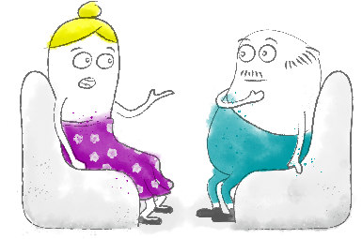

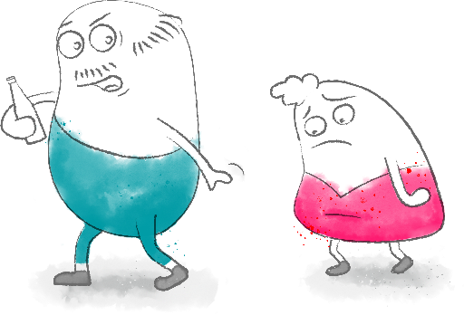




Brobygning
Det er vigtigt for børn, at dagtilbud og skole har kendskab til hjemmesituationen, så børnene kan få den rette støtte i hverdagen.
Opfordr borgeren til at tage kontakt til barnets dagtilbud/skole.
Tilbyd evt. hjælp hertil. Husk samtykke.
’
Hvad kan jeg gøre? - for dem der møder den voksne
Afdæk evt. psykiske udfordringer hos borgeren
Tal med borgeren om hvordan psykiske lidelser påvirker borgeren i hverdagen.
Se på Kombu.dk - 'Netværksblomsten'
Informer borgeren
Mange ved ikke at forældrenes mistrivsel kan påvirke børnene i hjemmet og, at børn har brug for at få sat ord på.
Hjælp borgeren med
det.
Se på Kombu.dk: ‘Kære forældre’, ‘Snak med dit barn om psykisk sygdom’, Bogen ”Tal med hinanden”
Borgeren viser tegn på mistrivsel eller psykisk sygdom
Vær nysgerrig på årsagen til mistrivsel og borgerens familiesituation.
Vælg én eller flere af følgende muligheder.
Handling - Når familiesituationen kalder på
Vælg én eller flere af følgende muligheder.
Spørg til børnene
Det er vigtig at afdække borgerens familiesituation herunder om der er børn i hjemmet.
Se på Kombu.dk: ‘Netværksblomsten’, ‘De 4 huskeregler’, ‘Samtalen med forældrene’
Gør du dig tanker om, hvordan din tilstand påvirker dine børn?
Grunden til at jeg spørger er fordi, når man går og er bekymret for sine børn, så tager det meget energi og du har brug for energi til at søge arbejde mv.
Så hvordan frigiver vi energi til dette?
Er der nogle, der kan hjælpe dig?
Er der andre i din familie, som er en ressource for dig og dine børn?
Se på Kombu.dk: ‘Netværksblomsten’
Indsatser
Sammen om trivsel
Børnegruppe
Regionale tilbud
Ved børn i familien og behov for underretning tag kontakt til Socialafdelingen 63337904
Henvis til lokale og regionale indsatser: Børnegrupper, Rådgivningssamtaler
Brug for sparring
Ring til Psykiatrifondens fagrådgivningen på
39 25 25 25

